Slide 1
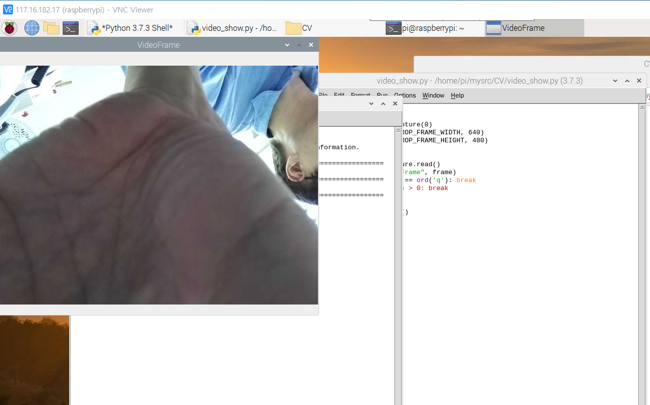
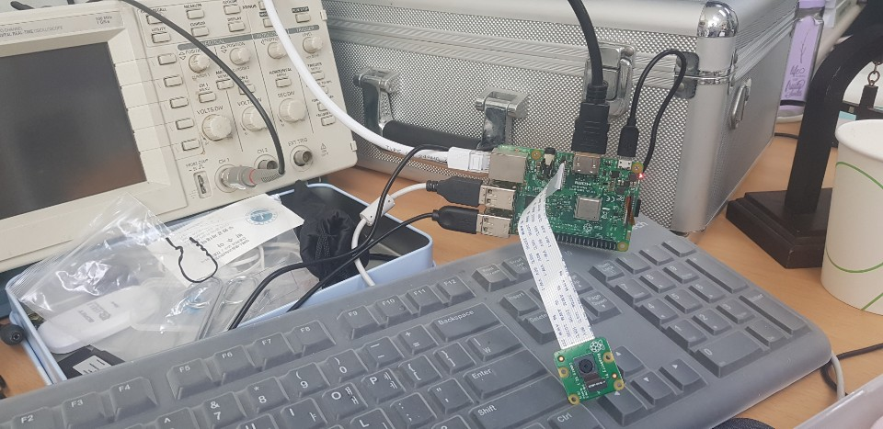

Slide 2
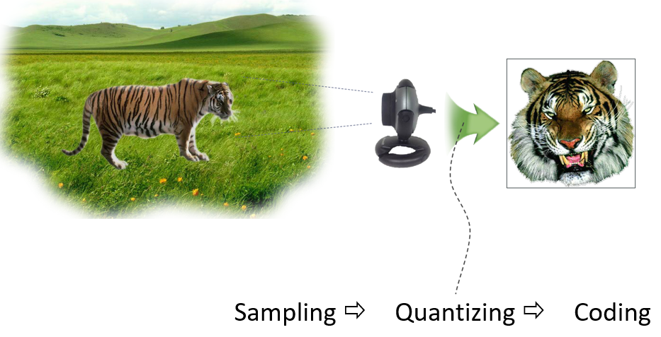
디지털 이미지 제작과정
자연계에 존재하는 사물, 혹은 장면을 이미지 센서를 통해 디지털 값들의 집합(배열)으로 표현한 것.
아날로그 신호인 대상 물체의 빛(실제는 반사되는 빛)을 sampling/quantization 과정을 통해 전기신호로 변환시키고
최종적으로 변환된 전기신호 즉, 전압을 이진수로 변환시켜 메모리에 저장한다.

Slide 3
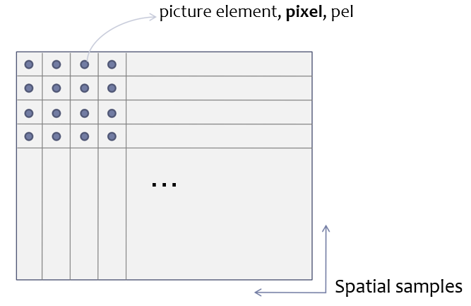
Samplig

Slide 4


Slide 5


Slide 6


Slide 7
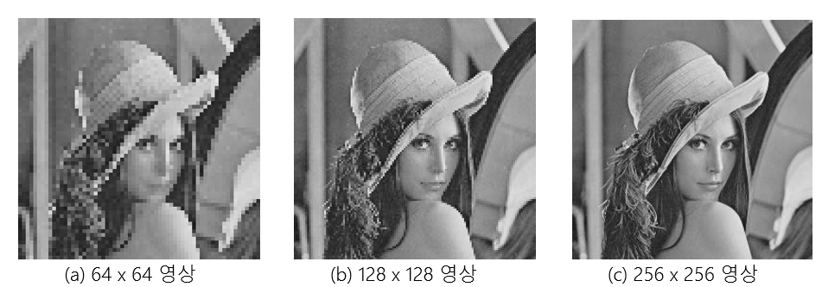
해상도가 다른 Lena 이미지

Slide 8
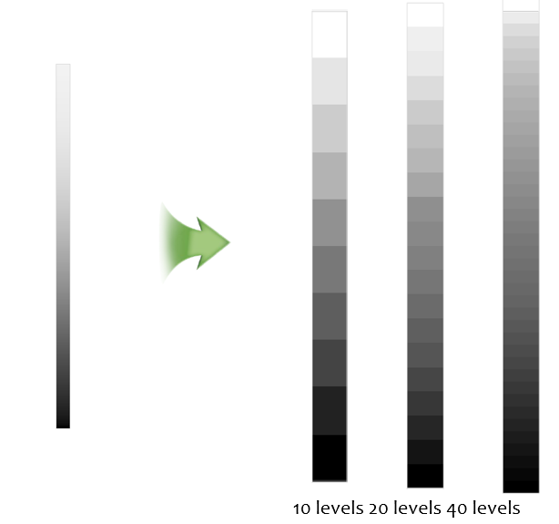
Quantization

Slide 9
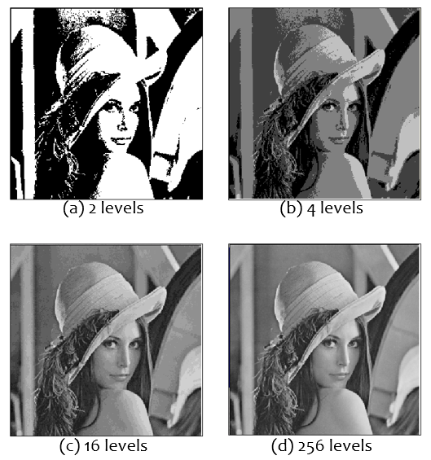

Slide 10
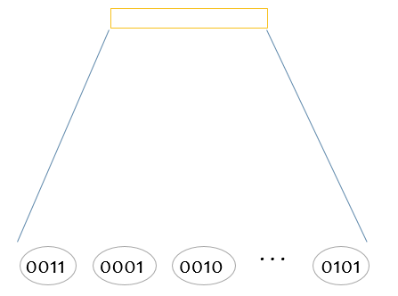
Coding

Slide 11
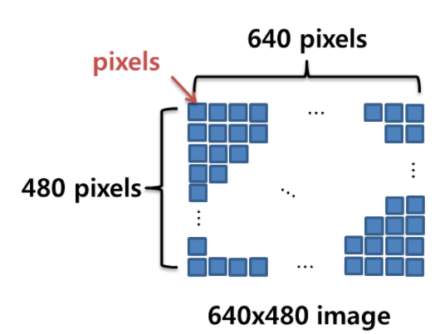
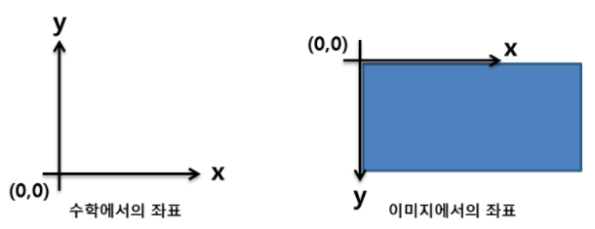
디지털 이미지 좌표계
World coordinate, Camera Coordinate, Image Coordinate, Pixel Coordinate
pixel : picture element – 이미지를 이루는 점, 해상도의 기준이 되는 점
- 640x480 은 한 화면이 가로로 640개 세로로 480개의 pixel 즉, 640X480=307200개의 pixel로 구성됨을 의미함.
이미지에서 각 픽셀은 밝기 값 혹은 컬러 값을 가지는데 이들이 모여서 이미지 패턴을 형성함.

Slide 12
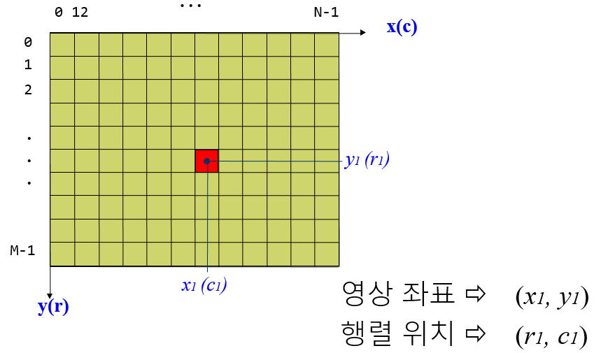
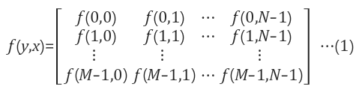
이미지 좌표는 선형대수의 행렬(matrix)로 생각할 수 있다.
M개의 row와 N개의 column을 가진 MXN Matrix에서 M을 y축 크기, N을 X축 크기로 생각한다면 이미지 내의 각 픽셀들은 아래 행열로 접근가능.
보통 수학의 f(x,y)에서 x,y가 바뀌었다고 생각하면 편리함.

Slide 13
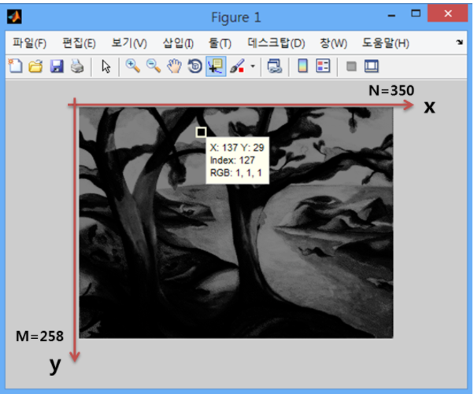

Slide 14

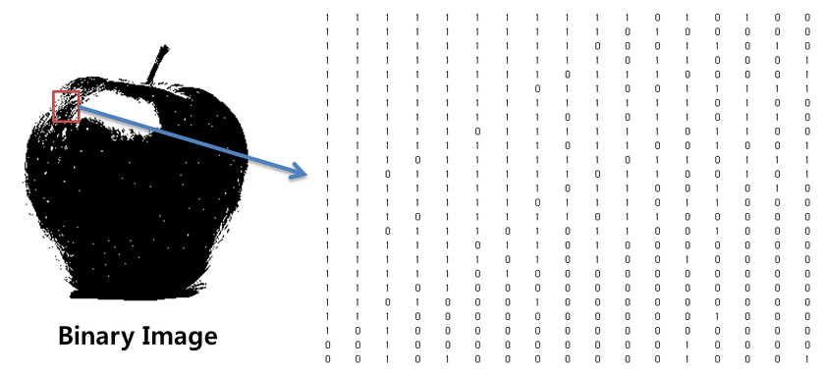
이진 영상 - Binary Image
각 픽셀은 1비트로 표현됨. 즉 밝음(1)과 어둠(0)만 존재함.
--- 1bit / pixel

Slide 15
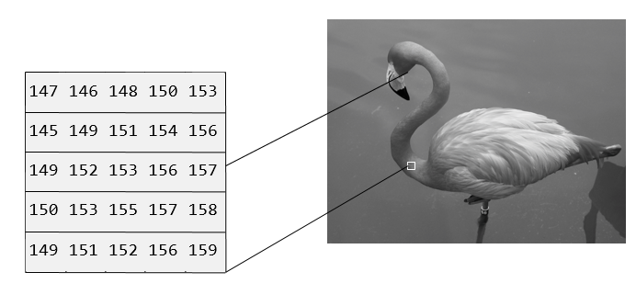
흑백영상 – Gray-scale Image
각 픽셀의 밝기 값을 0 – 255사이의 값으로 표현 8 bit / pixel

Slide 16
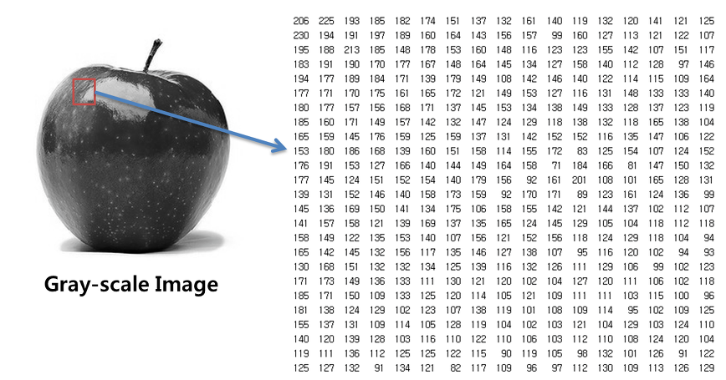

Slide 17
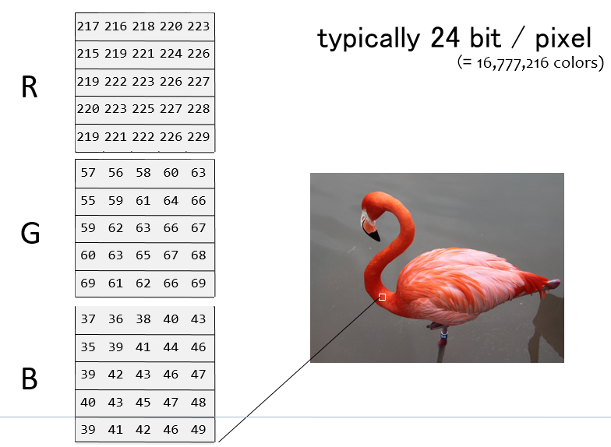
컬러영상 – Color Image
컬러영상에서 각 픽셀은 빛의 3원색인 Red, Green, Blue 3개의 채널로 표현된다.
각 채널은 1byte 값을 가진다. 즉 각 채널은 0-255 사이의 값을 가진다.
이 세가지 채널의 값을 조합하여 256X256X256=16,777,216개의 컬러를 만들어 낸다. -- true color (24bit)
이미지 관련 프로그램에서는 투루컬러에 RGB 채널의 투명도(transparent)를 나타내는 Alpha 채널(8bit)을 추가하여 32비트 컬러 모델을 사용

Slide 18
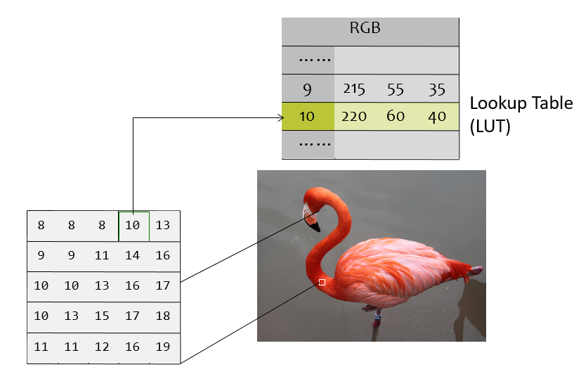

Slide 19
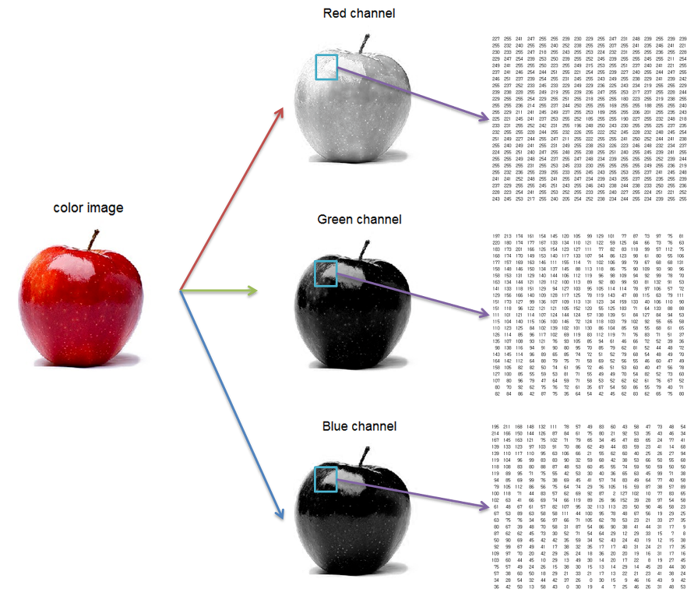

Slide 20
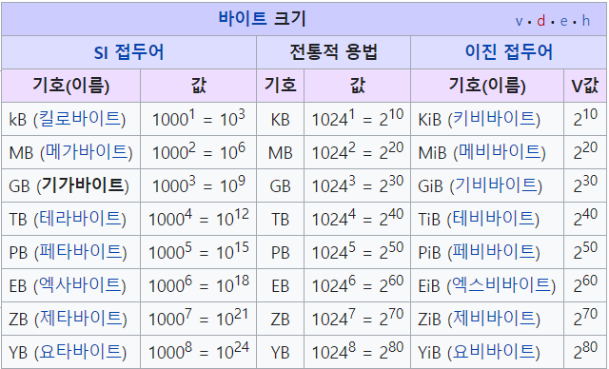
디지털 이미지 크기 계산
디지털 이미지 크기 계산 = pixel 단위의 가로 크기 x pixel 단위의 세로 크기 x 각 pixel이 차지하는 바이트 수
- 각 pixel이 차지하는 바이트 : gray영상의 경우 1( 8bit/pixel) , true color의 경우 3(24bit/pixel)
640X480인 265 영상의 저장용량
256 gray의 경우 : 640x480x8 = 2,457,600bit/8 = 307,200byte
307kilobyte
2. 투루컬러의 경우 : 640x480x24= 7,372,800bit/8 = 921,600byte
921kilobyte
640x480크기의 경우 투루컬러 영상에 비해 gray영상이
약 67%의 메모리를 절약 할 수 있다.

Slide 21
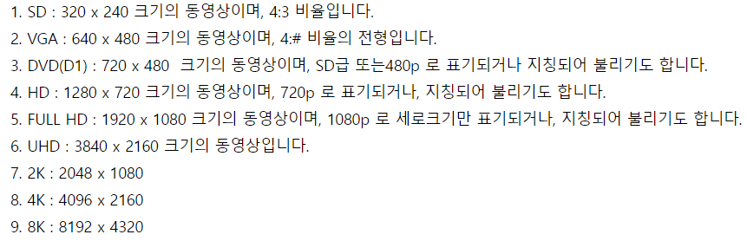
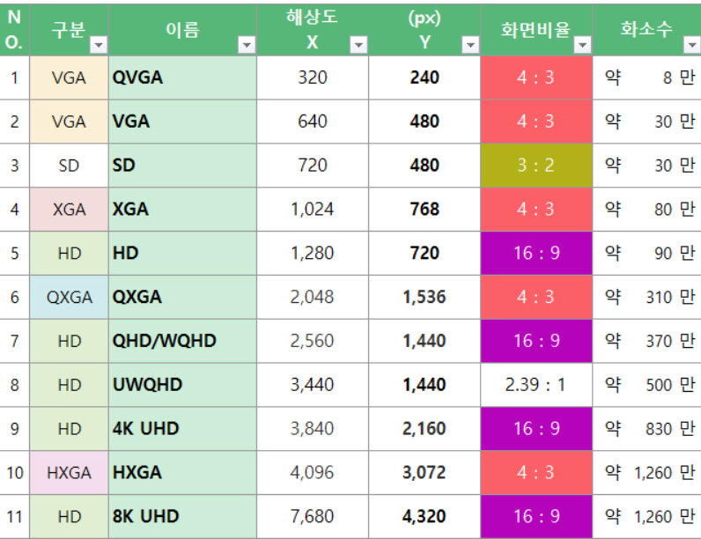
동영상 해상도
디스플레이 해상도

Slide 22
Frame Per Second
Frame : 동영상을 물리적으로 환원하면 시간상 연속된 정지 사진들의 모음으로 볼 수 있는데, 이 각각의 정지 사진 하나를 '프레임'이라 부른다.
이런 사진 토막들이 1초에 몇 장 보이느냐, 즉 프레임이 보이는 속도를 가리켜 'Frame Rate',이라 하며, 단위로는 'fps(frames per second)'를 쓴다.
영화(24 fps)을 시용하는 이유
- 초기 무성 영화는 기준이 없어 초당 18 프레임부터 초당 24 프레임까지 다양한 프레임률이 사용
저 정도의 프레임률이 되면 정지 영상이 동영상처럼 보이기 시작하기 때문.
영화에 맞춰진 음향 효과의 바람이 불면서 필름에 사운드 정보를 입히는 '광학 음향'(Optical Sound) 기술이 등장
음향 품질을 유지할 수 있는 최소의 프레임률이 초당 24 프레임이었음.
영화 제작에서 필름은 상당히 비용을 유발하는 재료이기 때문에, 24프레임을 단위를 사용
필름을 편집하는 과정에서 여러 수로 나누어 떨어질 수 있는 수라는 점
즉, 1초의 절반인 0.5초로는 12프레임, 그 절반인 0.25초로는 6 프레임, 또 그 절반인 0.125초는 3 프레임으로 편집이 용이.
NTSC 방식이 초당 30 프레임 이유
순전히 브라운관의 기술적인 이유 때문. 초기 CRT는 전원인 교류 전류의 주파수에 맞추어 화면을 새로 고쳐야(Re-fresh)해야 됨.
이에 맞추어 프레임률의 기준을 정했다. 미국에서는 60 Hz인 교류 전류를 사용했기 때문에 따라서 60의 약수인 프레임률을 사용
움직임을 좋게 하면서 깜빡임을 줄이고자 인터레이스(Interlace) 방식을 사용하게 되면서 초당 30 프레임으로 결정
인터레이스 방식은 한 프레임을 쪼개어 두번 주사하기 때문에 60 Hz의 주사 속도에 맞출 때도 초당 30 프레임만 있으면 된다.

Slide 23
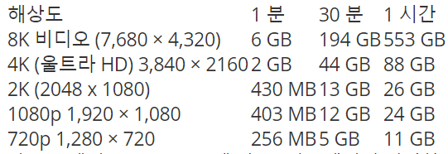
H.264 동영상 크기 계산
25 fps의 표준 프레임 속도가 BluRay H.264 코덱을 사용하여 .mp4 파일의 크기 계산
해상도 | 크기(가로x세로) | 1분 | 30분
8K 비디오 | 7,680 x 4,320 | 6GB (7,680x4,320x25X60)/8 =6,220,800,000 | 194 | 533
4K (울트라 HD) | 3,840 x 2160 | 2GB | 44GB | 88GB
2K | 2048 x 1080 | 430MB | 13GB | 26GB
1080p(FHD) | 1,920 x 1080 | 403MB | 12GB | 24GB
720p(HD) | 1,280 x 720 | 256MB | 5GB | 11GB

